Slide 1

Ярмарка повышения финансовой грамотности людей старшего поколения
Направление практики: Специальные проекты для людей старшего возраста
Наименование субъекта: Краснодарский край
Автор практики: КБ «Кубань Кредит» ООО, Гребенников Роман Владимирович, телефон: +7 (918) 120 59 10, электронная почта: grebennikov@kk.bank

Slide 2
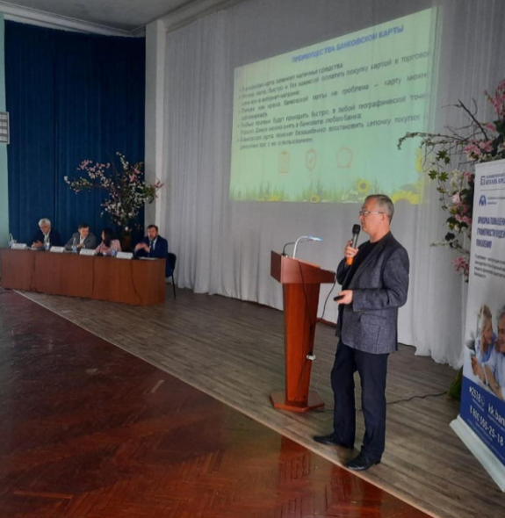
Ярмарка повышения финансовой грамотности людей старшего поколения
Повышение финансовой грамотности населения – одно из направлений социальной работы КБ «Кубань Кредит» ООО
Оно включает активную работу с ветеранскими организациями и объединениями людей серебряного возраста, взаимодействие с которыми осуществляется в рамках Политики «С заботой о старшем поколении!»

Slide 3
Ярмарки – специальные мероприятия с участием группы специалистов разных ведомств, направлены на повышение финансовой грамотности, а также формирование основных принципов и навыков финансовой безопасности у граждан старшего возраста, предпенсионеров и пенсионеров
В ходе работы с людьми старшего поколения выявлена потребность в освещении вопросов, связанных с:
Защитой прав потребителей финансовых услуг от недобросовестных практик финансовых организаций и финансовых мошенников;
Пенсионным законодательством, пенсионным обеспечением;
Правами на получение мер социальной поддержки (льготы, субсидии), назначением и выплатой пособий и компенсаций, социального обслуживания населения;
Налоговым законодательством, льготами, положенными пенсионерам.

Slide 4

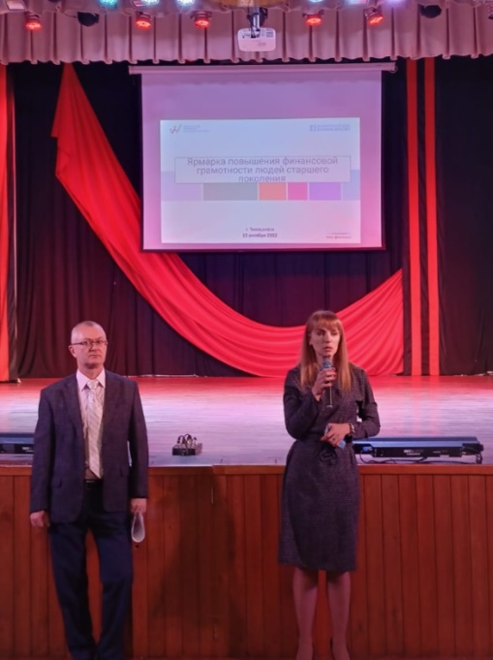
С сентября 2022 Банк «Кубань Кредит» ООО проводит мероприятия в формате «Ярмарка повышения финансовой грамотности граждан старшего поколения».
На встречах в режиме лекций и личных консультаций все участники получают ответы на интересующие их вопросы.
Основные темы выступлений:

Slide 5
Ярмарки проводятся совместно с представителями:
Министерства экономики Краснодарского края;
Министерства труда и социального развития Краснодарского края;
Отделения Социального фонда России по Краснодарскому краю;
Управления федеральной налоговой службы России по Краснодарскому краю;
Администраций муниципальных образований, в которых проводятся Ярмарки;
Органов внутренних дел.

Slide 6
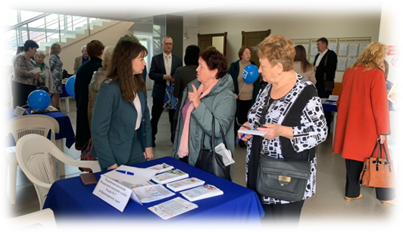
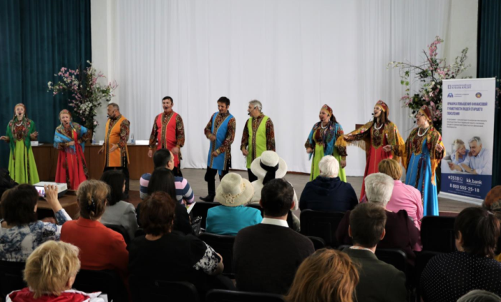
Приглашение на Ярмарки осуществляется с помощью районных Советов ветеранов и общественных организации, представителей районных Администраций, дополнительных офисов Банка «Кубань Кредит» ООО, социальных сетей (Одноклассники, группа «Пенсионеры Юга), публикаций в СМИ.
Ход мероприятия:
Вступительное слово организаторов;
Лекции по основным темам;
Выступление творческих коллективов;
Личные консультации с профильными специалистами;
Чаепитие.

